Slide 1

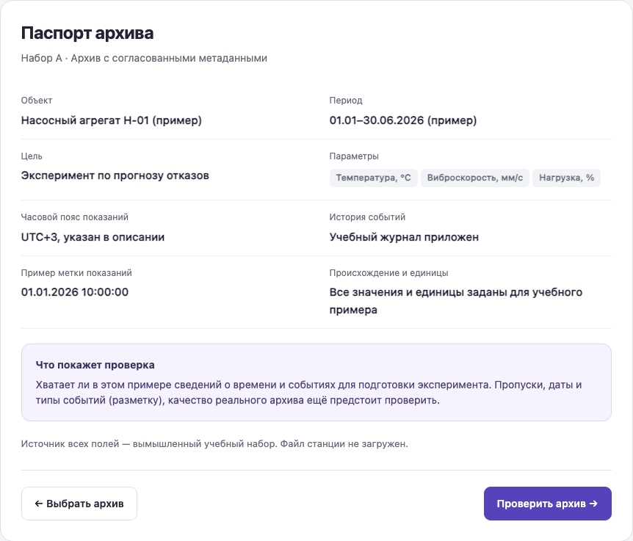
КТ-3 ПОЛЬЗОВАТЕЛЬСКИЙ СЦЕНАРИЙ
Тензор
Проверка архива перед экспериментом по прогнозу отказов
Для кого
Инженер станции, который готовит данные для эксперимента
Результат
Ограничения архива и понятный следующий шаг для руководителя
Бизнес
Проверяем ценность диагностики данных перед отдельным пилотом
Учебный прототип на вымышленных данных
Паспорт набора. Реальный архив не подключён
Команда «Тензор» / ИИ-центричное предпринимательство / 25.10.2026
Notes:
«Тензор» исследует, как предупреждать отказы промышленного оборудования. На КТ-3 показываем один входной шаг: инженер станции разбирает архив, понимает ограничения и готовит следующий шаг. В демонстрации используются вымышленные наборы. Главный вопрос для нас: помогает ли такой результат принять решение о дальнейшем эксперименте.
Источники:
https://github.com/shevchenko9liza/ai-cu-tenzor/blob/main/business/problem-and-evidence.md
https://github.com/shevchenko9liza/ai-cu-tenzor/blob/main/lab05/part1.md

Slide 2

БИЗНЕС-ГИПОТЕЗА
Клиент, ценность и доход
Кому и зачем
Что предлагаем проверить
Клиент: станция с архивом данных и интересом к предупреждению отказов.
Ограниченная диагностика архива перед решением о пилоте.
Инженер готовит набор и объясняет ограничения. Технический руководитель решает, как продолжать проект.
Результат: паспорт набора, причины ограничений и план недостающих действий.
Гипотеза дохода: оплата диагностики. Пилот и будущая подписка обсуждаются отдельно.
Плательщик: предприятие или холдинг. Бюджет и порядок покупки ещё предстоит выяснить.
Проверяем, нужен ли отдельный платный разбор. Цена, себестоимость и спрос пока неизвестны.
2
Notes:
Мы рассматриваем станцию, где архив уже есть и руководство интересуется прогнозированием. Пользователь первой версии — инженер. Предполагаемая проблема возникает перед расходами на эксперимент: непонятно, что можно проверить на имеющихся данных и что нужно запросить. Наш результат должен помочь согласовать следующий шаг. Возможная модель дохода — ограниченная диагностика данных с заранее оговорённым результатом. Это коммерческая гипотеза, цены и готовности платить у нас пока нет. Разбор может уже быстро делать собственная ИТ-служба или подрядчик, поэтому эту альтернативу проверяем в кастдеве.
Источники:
https://github.com/shevchenko9liza/ai-cu-tenzor/blob/main/business/problem-and-evidence.md
https://github.com/shevchenko9liza/ai-cu-tenzor/blob/main/business/custdev-plan.md

Slide 3
ОСНОВАНИЯ ВЫБОРА
Почему начинаем с архива
R1
R2
?
Проблемы с данными
Архив на станции
Пробел исследования
Аналитик холдинга описал трудности сбора и доверия к показаниям.
Руководитель сообщил о длительном хранении показаний и недавнем отказе.
Работу выбранного инженера и пригодность конкретного архива ещё не проверили.
09.10.2026. Один контекст, взгляд со стороны.
10.10.2026. Конспект без записи.
Частота проблемы, затраты и спрос неизвестны.
Рабочая гипотеза: до эксперимента инженеру трудно обосновать пригодность архива и следующий шаг.
3
Notes:
Основание выбора пока ограничено двумя разговорами. В первом собеседник говорил о сборе и доверии к данным в холдинге, но он не целевой инженер. Во втором руководитель станции сообщил, что архив хранится долго, и рассказал о недавнем отказе. Это конспект без записи, состав архива и работа с ним ещё неизвестны. Поэтому мы берём проверку архива как гипотезу первой версии. Утверждать, что это главная проблема всех станций, нельзя. Синтетические интервью использовали для подготовки вопросов; новых свидетельств спроса они не дают.
Источники:
https://github.com/shevchenko9liza/ai-cu-tenzor/blob/main/business/problem-and-evidence.md
https://github.com/shevchenko9liza/ai-cu-tenzor/blob/main/course/sources.md

Slide 4
ПЕРВАЯ ВЕРСИЯ
Задача инженера и границы
US | Задача | Нужный результат
US1 | Выбрать архив для заданной цели | Вывод относится к нужному набору
US2 | Разобрать состав | Причины ограничений понятны
US3 | Уточнить метаданные | Повтор учитывает подтверждённые сведения
US4 | Прочитать вывод | Границы применимости ясны
US5 | Подготовить план | Следующий шаг можно сохранить
Исходная ситуация
Руководитель просит оценить архив перед экспериментом по прогнозу отказов.
Рабочий результат
Инженер объясняет ограничения и передаёт план дальнейших действий.
За пределами: реальная загрузка, доступ к станции, обучение модели, прогноз и расчёт экономии.
4
Notes:
Выбран один пользователь: инженер станции, которому поручили подготовить архив для решения об эксперименте. Его история заканчивается объяснимым выводом и следующим шагом. Пять задач на слайде образуют целый процесс: выбор, состав данных, уточнение, вывод и план. В этой версии нет настоящей загрузки, подключения к оборудованию и обучения модели. Это позволяет проверить, понятна ли логика работы, до разработки этих частей.
Источники:
https://github.com/shevchenko9liza/ai-cu-tenzor/blob/main/lab05/part1.md
https://github.com/shevchenko9liza/ai-cu-tenzor/blob/main/lab05/requirements.md

Slide 5
USER STORY MAP
Путь инженера по архиву
 | 1. Исходники | 2. Ограничения | 3. Уточнение | 4. Следующий шаг
Действия | Выбрать архив Прочитать цель и состав | Запустить проверку Разобрать замечания | Подтвердить пояс Сохранить и повторить | Прочитать вывод Заполнить поля плана
Ответ продукта | Паспорт: объект, период, параметры, события | Причина ограничения и её влияние на задачу | Сохранённое уточнение, новый вывод или запрос | План или запрос, ручные поля согласования
Варианты | Без выбора нельзя продолжить | Неизвестный пояс: C2 Нет событий: C3 | Подтвердить: сохранить и повторить Неизвестно: запрос | План: назад к результату Смена: предупреждение
В прототипе | Три учебных набора | Заранее заданные результаты | Выбор, ошибка, сохранение и повтор | Поля плана и скачивание .txt
Согласованный набор проходит без уточнения. Реальная выгрузка, ответ владельца и решение руководителя остаются за макетом.
5
Notes:
Карта показывает деятельность пользователя. Сначала инженер определяет набор и цель. Затем читает причины замечаний. Если данных достаточно для следующего шага, он сразу получает план подготовки эксперимента. Если неизвестен часовой пояс, уточняет только подтверждённые сведения и повторяет проверку. Если сведения получить пока нельзя, сохраняет запрос владельцу. При отсутствии истории событий получает отдельное ограничение для прогноза отказов. Во всех вариантах есть понятный конец: следующий рабочий шаг. В макете реализованы показанные переходы, возврат и сохранение плана. Реальный ответ службы станции и решение руководителя происходят вне интерфейса.
Источники:
https://github.com/shevchenko9liza/ai-cu-tenzor/blob/main/kt3/usm.md
https://github.com/shevchenko9liza/ai-cu-tenzor/blob/main/lab05/part2.md

Slide 6
ВАРИАНТЫ ПРОХОЖДЕНИЯ
Три состояния одного процесса
C1
C2
C3
Сведения согласованы
Неизвестный часовой пояс
Нет истории событий
В учебном наборе указаны время и история событий.
Уточнить подтверждённое значение и повторить проверку.
Нельзя оценить, какие предупреждения предшествовали отказам.
Можно готовить эксперимент
Если не знаем, готовим запрос
Запрашиваем историю
План включает цель, горизонт и способ оценки.
Догадка не считается подтверждением.
Другие задачи анализа требуют отдельной цели.
При смене архива с записями есть предупреждение и отмена. Возврат сохраняет поля текущего плана.
6
Notes:
Заявляем три варианта одного процесса. В C1 метаданные согласованы, и результатом становится план подготовки эксперимента. Это ещё не подтверждение качества прогноза. В C2 инженер может подтвердить пояс и повторить проверку или признать, что сведений нет, и запросить их. В C3 история событий отсутствует, поэтому макет сохраняет отрицательный вывод для оценки прогноза отказов. Кнопки, которая просто снимает это ограничение, нет. При смене набора прежний результат сбрасывается.
Источники:
https://github.com/shevchenko9liza/ai-cu-tenzor/blob/main/lab05/part2.md
https://github.com/shevchenko9liza/ai-cu-tenzor/blob/main/lab05/requirements.md

Slide 7
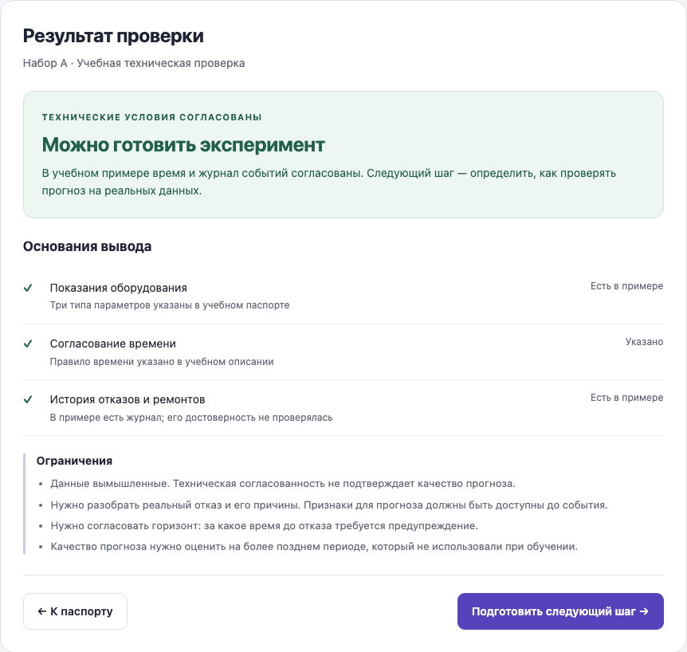
ДЕМОНСТРАЦИЯ
Разбор архива в прототипе
Самостоятельное прохождение
Набор A
Паспорт, вывод, поля плана и файл
Набор B
Ошибка, сохранение уточнения и повтор
Набор C
Причина ограничения и запрос истории
Открыть HTML-прототип
Учебные данные. Ответы подготовлены заранее, сервер и ИИ не подключены.
7
Notes:
Переходим в HTML-прототип. Сначала выбираем A, открываем паспорт, запускаем проверку и читаем ограниченный технический вывод. В плане показываем пустые поля ответственного, срока и результата действия: их заполняет человек после согласования. Скачанный файл включает эти значения. При смене набора с записями показываем предупреждение и возможность отмены. Затем выбираем B. Пробуем оставить неизвестный пояс: интерфейс не принимает его за подтверждённый. Показываем вариант запроса владельцу. После этого разыгрываем получение подтверждённого UTC+3 и явно повторяем проверку. Наконец выбираем C без журнала событий. Показываем, почему вывод остаётся отрицательным, и какой запрос можно сохранить. Эксперт может пройти те же варианты самостоятельно. Все данные и ответы учебные. Если ссылка из презентации не открылась, в распакованном комплекте открыть lab05/prototype.html.
Источники:
https://github.com/shevchenko9liza/ai-cu-tenzor/blob/main/lab05/part2.md
https://github.com/shevchenko9liza/ai-cu-tenzor/blob/main/lab05/prototype.html

Slide 8
ПРОВЕРКА ИНТЕРФЕЙСА
Что должен понять инженер
Задание пользователю
Что наблюдаем
«Руководитель просит понять, можно ли продолжать подготовку эксперимента. Разберите архив и подготовьте следующий шаг».
Находит ли причину ограничения
Уточняет ли только известные сведения
Объясняет ли вывод своими словами
Понимает ли, что запросить или согласовать
Маршрут по кнопкам заранее не подсказываем.
Ключевая проверка: техническая согласованность архива не должна восприниматься как обещание точного прогноза.
Результатов проверки с целевыми пользователями пока нет.
8
Notes:
После демонстрации хотим дать инженеру задачу без маршрута по кнопкам. Нам важно увидеть, понимает ли он, что ограничивает результат и что делать дальше. Отдельный риск — принять зелёный технический вывод за обещание, что модель обязательно будет работать. Будем фиксировать его объяснение, ошибки, попытки угадать неизвестные сведения и места, где потребовалась подсказка. Результатов такой проверки с целевым пользователем пока нет.
Источники:
https://github.com/shevchenko9liza/ai-cu-tenzor/blob/main/kt3/usm.md
https://github.com/shevchenko9liza/ai-cu-tenzor/blob/main/business/custdev-plan.md

Slide 9
КАСТДЕВ
Проверка ценности для бизнеса
Собеседник | Разбираем прошлый случай | Какой факт нужен
Инженер станции | Последняя подготовка архива: шаги, переделки, ожидание | Где возникает затруднение, сколько времени уходит и чем пользуются сейчас
Ремонтник или оператор | Один конкретный отказ: записи и действия до события | Что было доступно заранее и какое действие могло изменить исход
Руководитель | Последняя оплаченная или отклонённая диагностика | Кто принимает решение, из какого бюджета и с чем сравнивает предложение
Если существующий способ устраивает, а по нашему результату ничего не меняется, предложение нужно пересмотреть.
9
Notes:
Удобство интерфейса не отвечает на вопрос о покупке. Поэтому отдельно разбираем прошлую работу инженера, один реальный отказ и последнее решение руководителя о похожих расходах. Фиксируем текущую альтернативу, реальные затраты и того, кто принимает решение. Если такой разбор уже быстро выполняют своими силами, самостоятельная платная диагностика может оказаться лишней. Следующим подтверждением будет конкретное согласованное действие, а не только положительная реакция на макет.
Источники:
https://github.com/shevchenko9liza/ai-cu-tenzor/blob/main/business/custdev-plan.md
https://github.com/shevchenko9liza/ai-cu-tenzor/blob/main/business/problem-and-evidence.md

Slide 10
ОБРАТНАЯ СВЯЗЬ
Вопросы экспертам
1
Какого результата не хватает инженеру, чтобы обоснованно передать решение руководителю?
Материалы проекта
Прототип в комплекте
Сценарии и требования
2
Когда диагностика архива имеет самостоятельную ценность, а когда достаточно работы текущего подрядчика?
USM
План кастдева
По обратной связи уточним границы сценария и первоочередную проверку бизнес-гипотезы.
10
Notes:
Просим экспертов попробовать выбранный путь и указать, где результат ещё не помогает принять рабочее решение. Второй вопрос — о самостоятельной ценности диагностики данных. Хотим понять, при каких условиях она может быть услугой и где её лучше оставить частью текущего процесса. По итогам встречи определим конкретное изменение сценария и следующий вопрос кастдева.
Источники:
https://github.com/shevchenko9liza/ai-cu-tenzor/blob/main/business/problem-and-evidence.md
https://github.com/shevchenko9liza/ai-cu-tenzor/blob/main/kt3/usm.md

Slide 11
ПРИЛОЖЕНИЕ 1
Требования к выбранному сценарию
Задача | Требование | Наблюдаемое поведение
US1 | Показать объект и период на карточке, заданную цель. Требовать выбор | Пустой выбор вызывает сообщение у поля
US2 | Показать состав архива и причину каждого ограничения | Неизвестное время и отсутствие событий названы явно
US3 | Сохранить подтверждённый пояс и требовать отдельный повтор | После повтора статус B виден в выводе, плане и файле
US4 | Объяснять границы результата | Нет журнала событий: ограничение прогноза отказов сохраняется
US5 | Сохранять ручные поля плана по текущему результату | Файл содержит набор, статус, вывод и заполненные поля плана
НФТ макета: автономная работа без сети, возврат без потери текущего выбора, подтверждение сброса записей, доступность действий на ширине 390 px.
11
Notes:
Это приложение связывает задачи пользователя с наблюдаемым поведением макета. Полные функциональные и нефункциональные требования приведены в репозитории. Производственные пороги пригодности архива пока не установлены. Условия этого слайда относятся к учебному интерфейсу.
Источники:
https://github.com/shevchenko9liza/ai-cu-tenzor/blob/main/lab05/requirements.md
https://github.com/shevchenko9liza/ai-cu-tenzor/blob/main/lab05/part1.md

Slide 12
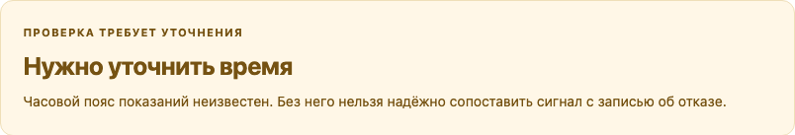
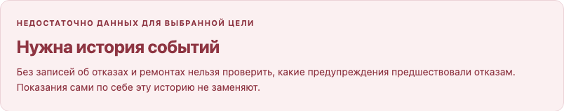
ПРИЛОЖЕНИЕ 2
Результат при неполных данных
C2. Неизвестный часовой пояс
C3. Нет истории событий
Если пояс неизвестен, инженер готовит запрос владельцу.
После подтверждения UTC+3 нужно повторить проверку.
Инженер сохраняет запрос истории отказов и ремонтов.
Переход назад не снимает ограничение.
Скриншоты учебного прототипа. Основная демонстрация проходит в отдельном HTML-файле.
12
Notes:
Запасной слайд для обсуждения двух веток, если интерактивная демонстрация временно недоступна. Он показывает ответы того же учебного прототипа. В C2 нельзя заменить неизвестное время догадкой. В C3 отсутствие истории событий сохраняется до получения сведений; настоящий импорт журнала находится за рамками макета.
Источники:
https://github.com/shevchenko9liza/ai-cu-tenzor/blob/main/lab05/prototype.html
https://github.com/shevchenko9liza/ai-cu-tenzor/blob/main/lab05/part2.md

